Slide 1
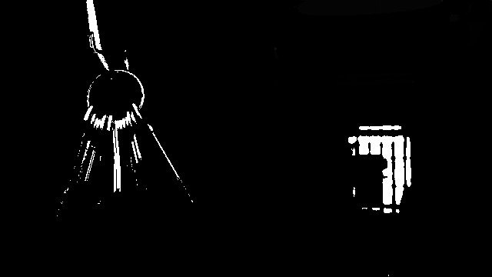


Ou se trouve ce nouveau concept carcéral ??
Vous travaillez ,vous payez !
pour que
les prisonniers se la coule douce !!!

Slide 2
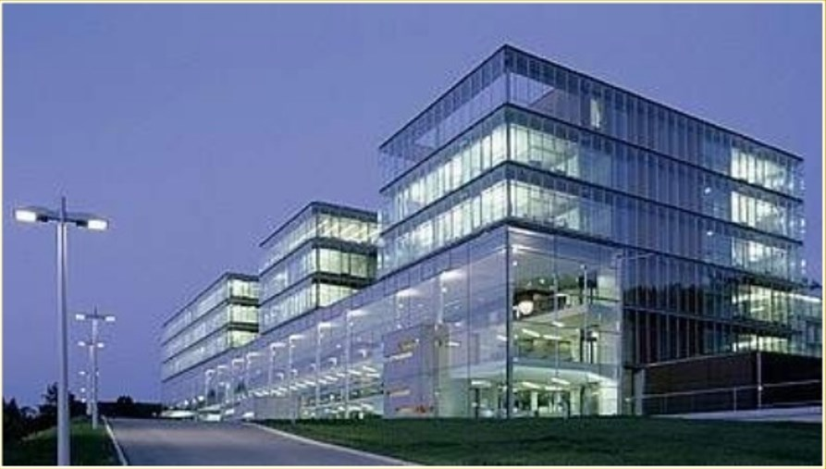

Slide 3
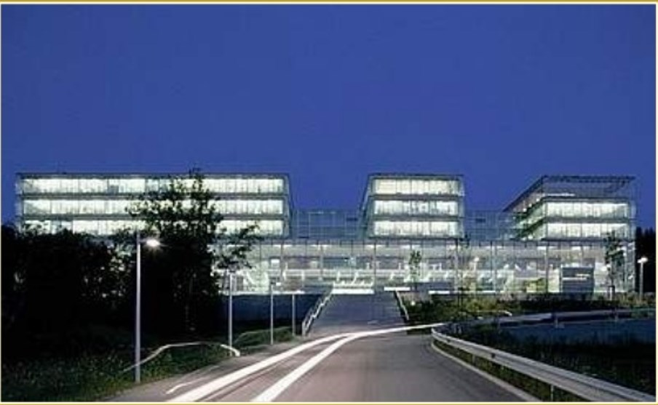

Slide 4
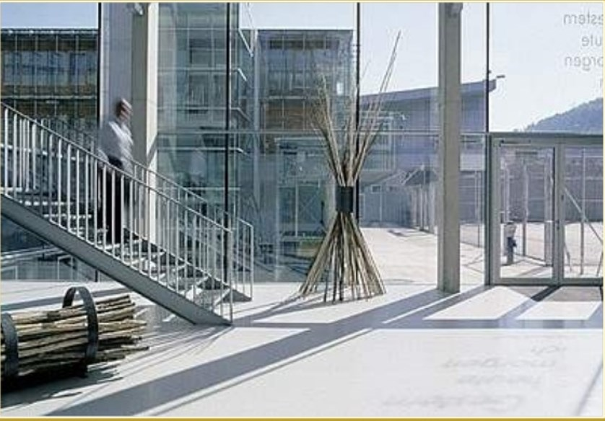

Slide 5
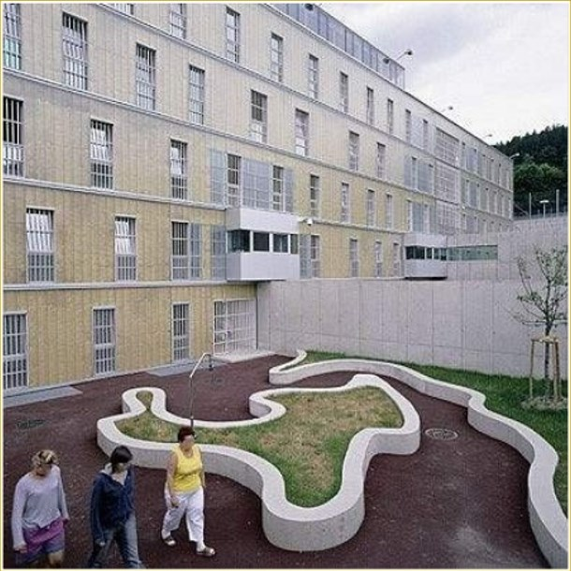

Slide 6
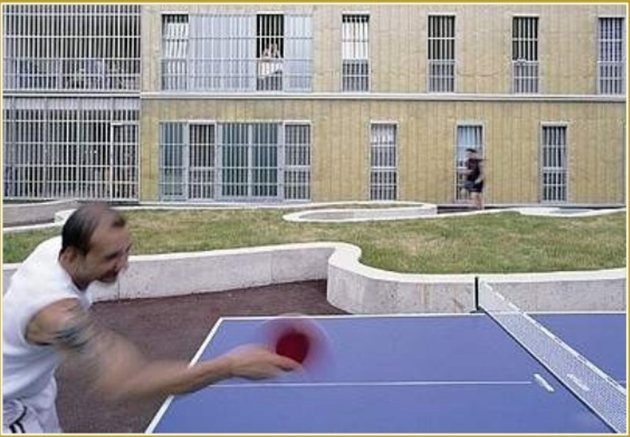

Slide 7
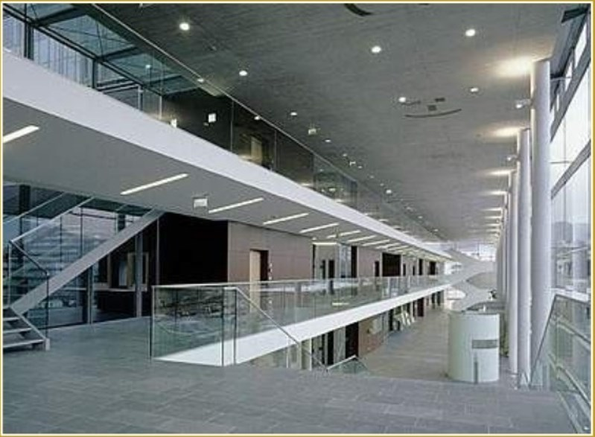

Slide 8
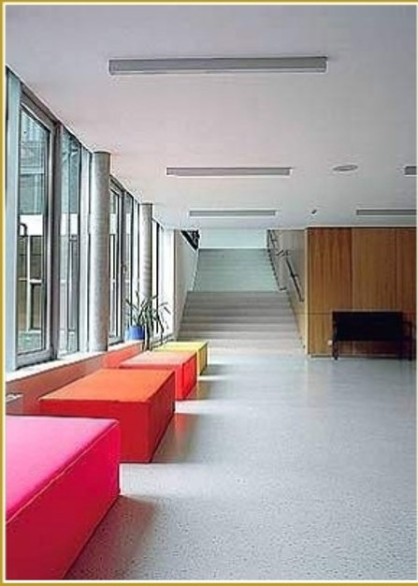
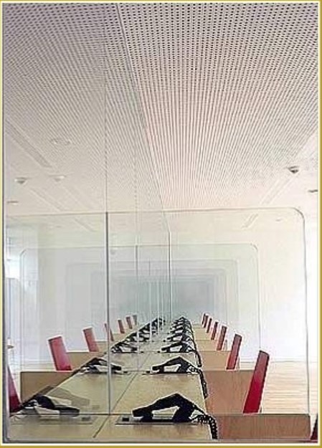

Slide 9
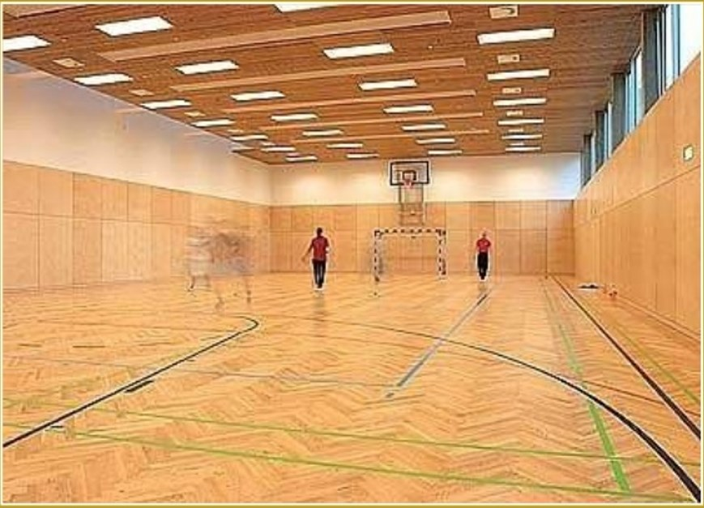

Slide 10
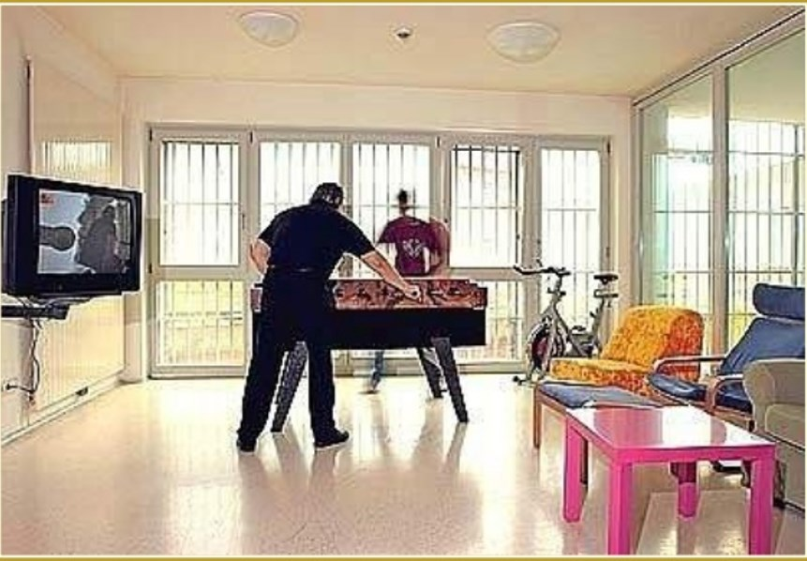

Slide 11
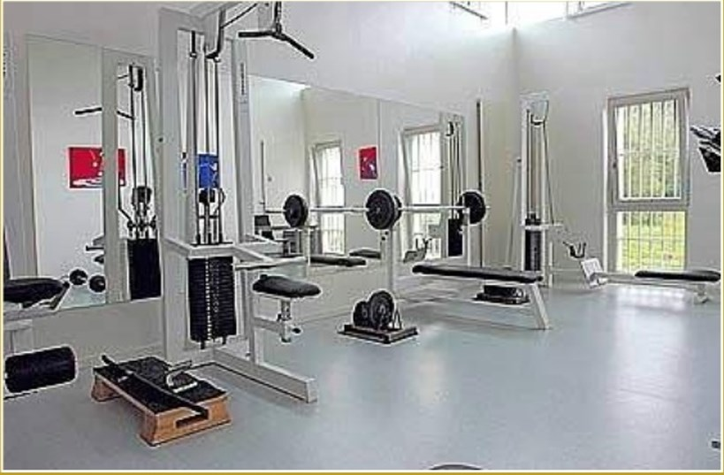

Slide 12
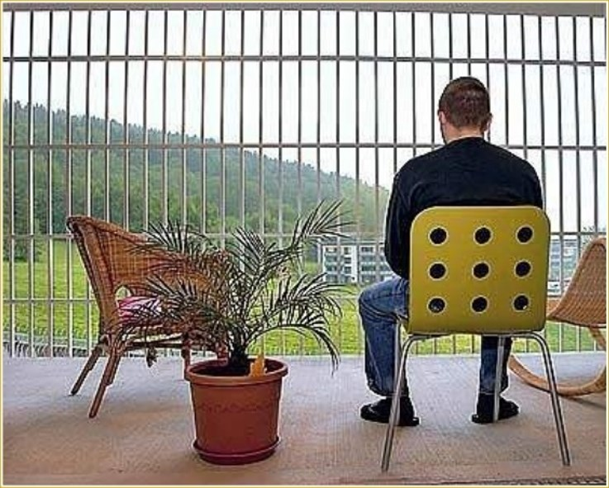

Slide 13
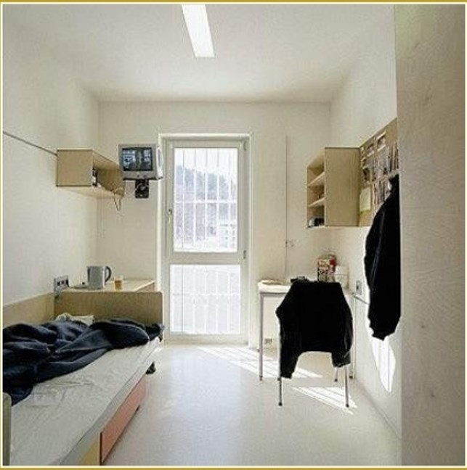

Slide 14
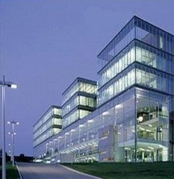
Vous venez de visiter LE CENTRE CORRECTIONNEL de NANCY …en AUTRICHE !
Comme vous l’avez constaté c’est du grand luxe !!!
En fait il s'agit du centre de détention et de justice de Leoben, en Autriche, terminé en 2004 pour un montant de 39,4 millions d'euros d'après son architecte. 200 détenus y vivent, répartis dans des unités de 15 personnes dans lesquelles ils peuvent évoluer librement. Les cellules bénéficient de lumière naturelle et de télévisions.

Slide 15
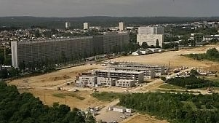
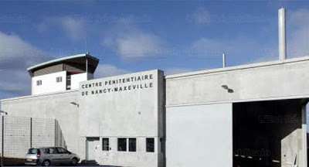
Mais ce centre de détention existe aussi en France à Nancy (54) ,il se trouve dans l’agglomération du Haut du Lièvre et s’inscrit dans le plan Perben qui a prévu la rénovation ou la création de 13 200 places au niveau national. L’établissement pénitentiaire de Nancy-Maxeville en chiffres
690 places ;280 personnels pénitentiaires ;
4 quartiers d’hébergement (1 maison d’arrêt pour femmes -30 places-, 2 maisons d’arrêt pour hommes -390 places- et 1 centre de détention pour hommes -240 places-) ;
10,5 m 2 : surface d’une cellule individuelle, 13 m2 : cellule double et 19 m2 cellule pour personne à mobilité réduite ;
3 unités de vie familiale ;
1 unité de consultation et de soins ambulatoires ;
1 gymnase ;
1 terrain de sport ;2400 m2 d’ateliers ;

Slide 16
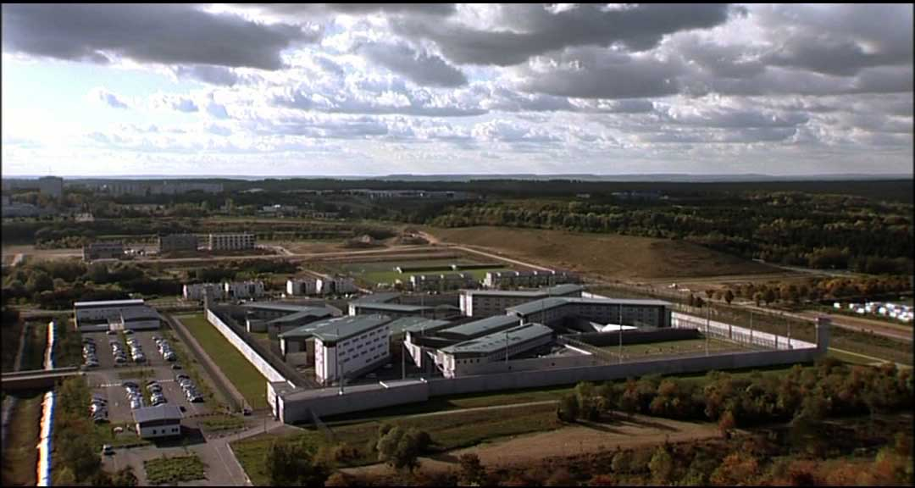
« La prison, ce n’est pas seulement des murs et des bâtiments en béton, mais c’est aussi des paysages qu’on offre aux personnels et aux détenus » Jean Pierre Guerrin, architecte, responsable du programme pénitentiaire à l’agence Valode et Pistre .Bénéficiant d’une architecture novatrice, le centre pénitentiaire de Nancy-Maxeville marque une nouvelle génération d’établissement pénitentiaire. Sa conception est au service d’une détention humanisée et conjugue sécurité, sûreté, dignité et réinsertion. Sa réalisation et gestion relève d’un modèle contractuel innovant avec le partenariat public-privé. Alors que son exploitation et sa maintenance sont assurées par un bailleur privé, son utilisation relève de l’administration pénitentiaire, locataire de l’établissement pour une durée de 30 ans.Edifié en zone urbaine, le nouveau centre pénitentiaire tourne une page d’histoire avec la fermeture de la maison d’arrêt Charles III.

Slide 17
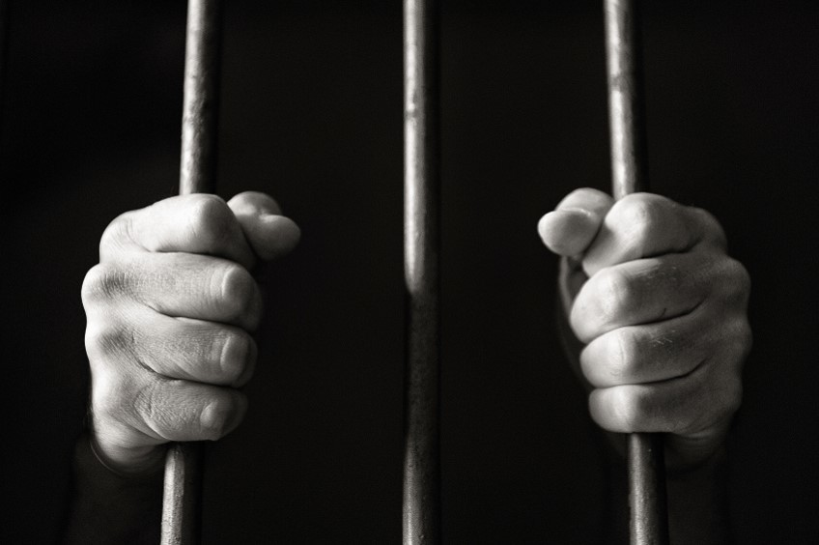
Maintenant je vous invite à voir
« la prison -tente » en
Amérique

Slide 18
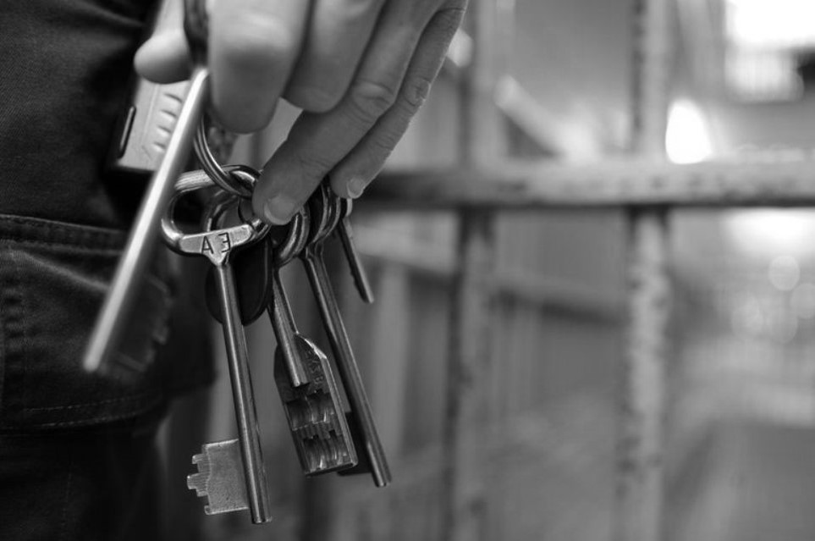
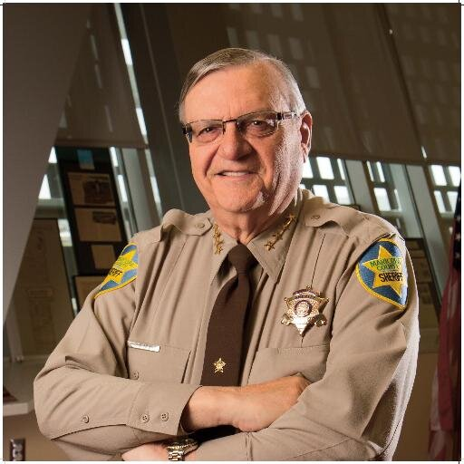
JOE ARPAIO
Le Shérif du comté de Maricopa en Arizona réélu continuellement avec 90% des voix malgré qu’il soit très critiqué .Vous allez comprendre pourquoi au fur à mesure du défilement de cette diapo .

Slide 19
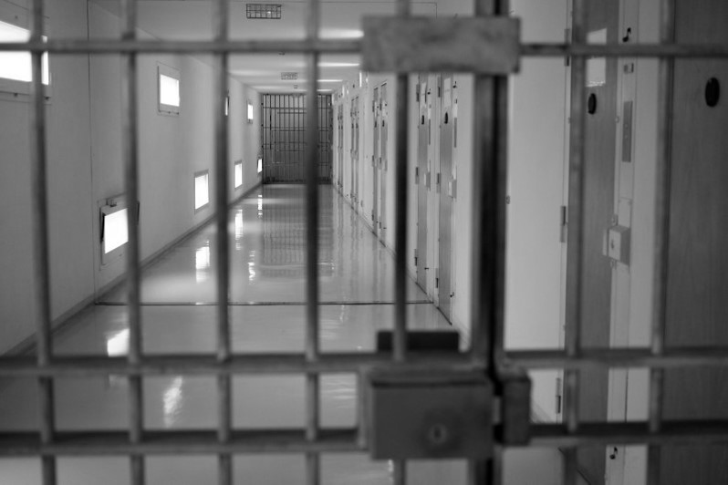
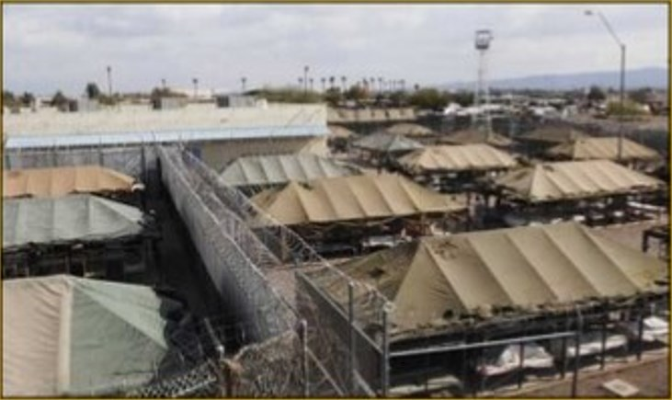
Le Shérif Arpaio a créé ce qu’il à appelé la ville- prison-tente ce qui a évité de la construction d’un autre complexe carcéral et a ainsi fait épargner des dizaines de millions de dollars à l’état de l’Arizona .
Les repas sont payés par les détenus pour un coût moyen de 20 cts .Les cigarettes sont exclues ,ainsi que la pornographie ,il a confisqué tous les équipements de culturisme et la salle de projection de films .

Slide 20
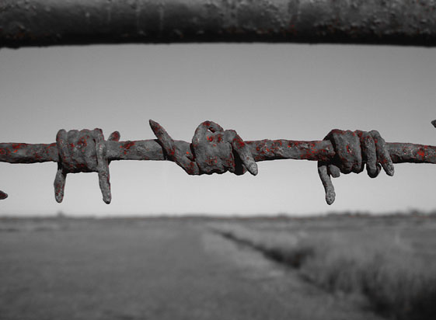
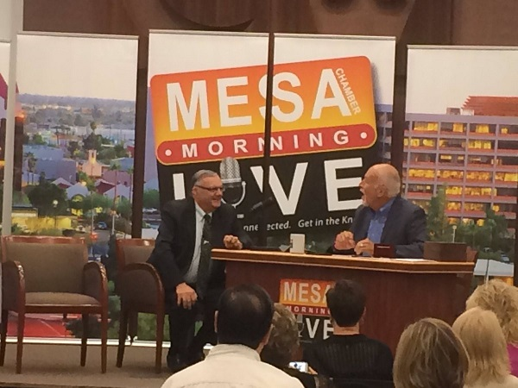
A ses détracteurs il répond :
« Ces personnes sont ici pour payer une dette à la société ,pas pour se la couler douce ,en faisant de la gymnastique ,en regardant des films ,en ayant la possibilité d’avoir une femme une fois par mois et autres avantages que n’ont pas les citoyens honnêtes ! En étant ainsi traités ils n’auront plus envie de faire les marioles en sortant de prison pour recommencer à tuer ,violer ,piller des banques … »

Slide 21
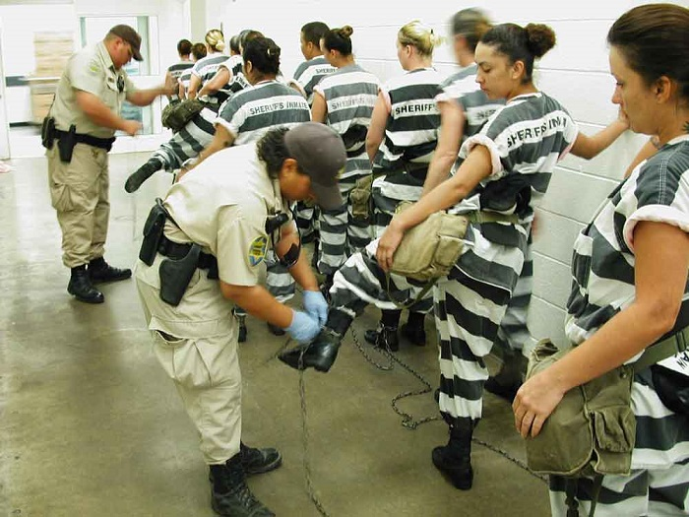
Il a aussi réinstallé les travaux forcés afin que les détenus travaillent sur des projets sociaux et ainsi d’éviter aux contribuables de payer.
Les travaux forcés sont obligatoires pour les hommes ,comme pour les femmes ainsi dit-il
« On ne m’accusera pas de discrimination »

Slide 22
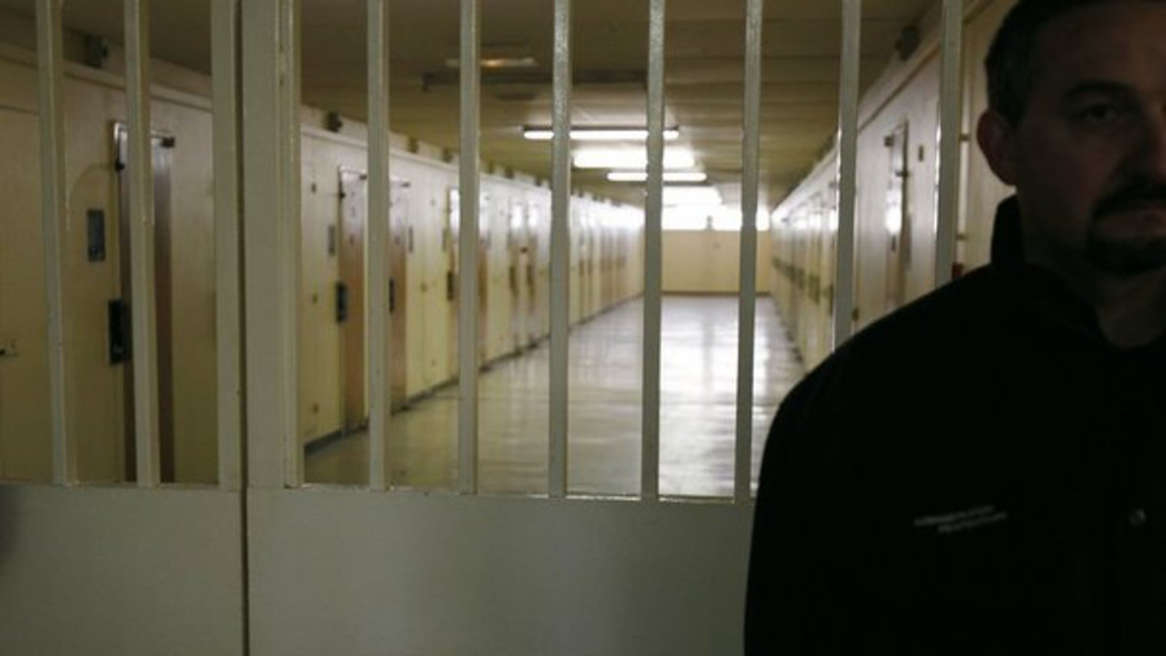
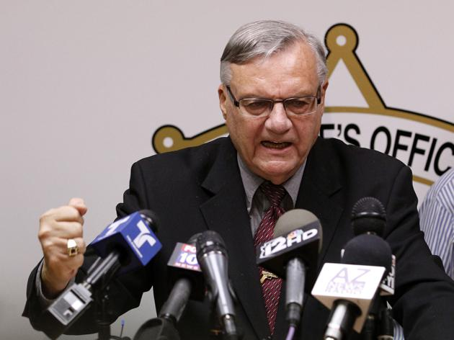
Il a banni la télévision par câble mais a dût faire volte face car une loi le forçais à fournir ce service aux détenus .
Mais ,ce shérif est un petit malin et il a appliqué cette loi à sa manière en branchant le câble que sur Canal Disney et le service de météorologie.
Quand on lui a demandé pourquoi ce choix au sujet de canal météo sa réponse est sans équivoque .
« Pour que ces imbéciles sachent la température qu’il fera quand ils iront faire les travaux forcés «

Slide 23
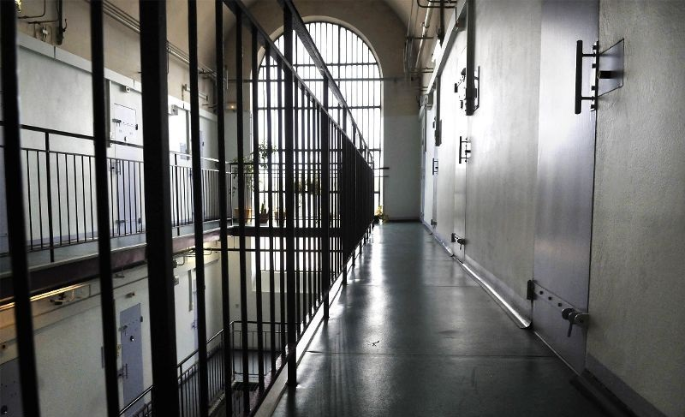
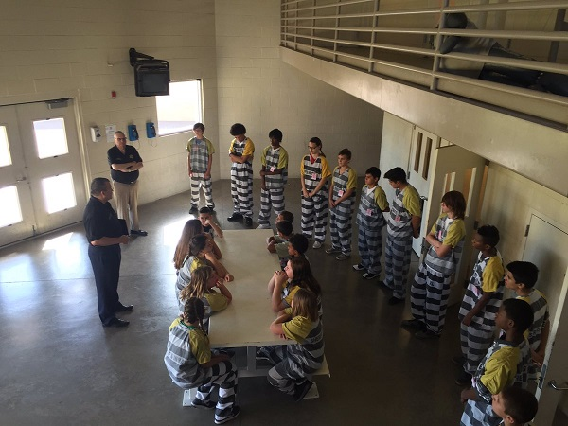
Il a fait supprimer le café qui pour lui n’a aucune valeur nutritive mais excite et rend les personnes agressives et fait gagner ainsi de l’argent aux contribuables.
Quand les détenus se sont plaint il leur a répondu :
Vous n’êtes ni au Ritz ni au Carlton !
« Si vous n’aimez pas cette endroit ? Ne revenez pas ! »

Slide 24
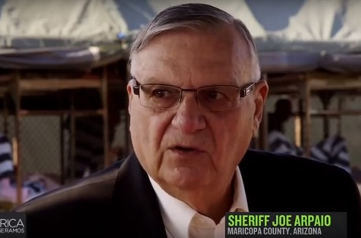
Il a fait l’acquisition d’une série de conférences de « Newt Gingricht » sur l’histoire des USA qu’il fait diffuser dans chaque cellule.
Quand un journaliste lui pose la question de savoir si une série similaire faite par un démocrate serait disponible ?
Joe réplique :
« Une telle série faite par un démocrate qui dirait la vérité ,pour changer ,serait la bienvenue et elle pourrait même réussir à expliquer pourquoi 95% des détenus se sont retrouvés en prison à priori. »

Slide 25
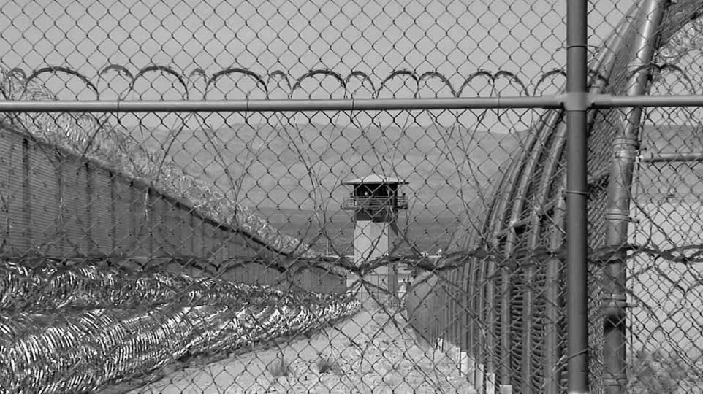
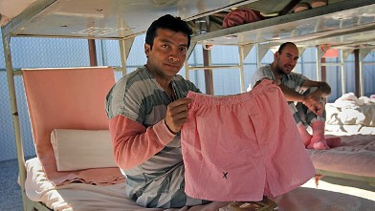
Avec des températures supérieures aux normales saisonnières de Phoenix (46,6 °en juillet 2007 .
Les 2000 détenus et plus vivant sous des tentes entourées de barbelés ont reçu la permission du Shérif de porter uniquement les boxer roses fournis par l’établissement pénitentiaire . Le mercredi suivant les prisonniers discutaient entre eux alors que la température atteignait les 53°.
« C’est l’enfer ,on se croirait dans une fournaise ,c’est inhumain»
disait le détenu Ernesto Gonzales en
prison depuis 2 ans et lui restant 10 ans .

Slide 26
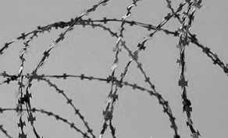
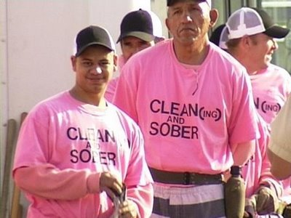
Joe Arpaio n’a aucune sympathie pour ces détenus :
« Les criminels doivent être punis pour leurs crimes ,ils n’ont pas à vivre dans le luxe , ils n’auront retenu aucune leçon et à leur sorti rien ne les empêche d’aller commettre un autre crime pour retourner en prison pour y vivre comme des pachas alors que certains contribuables n’ont pas de gros moyens et doivent trimer toute leur vie pour obtenir le stricte nécessaire

Slide 27
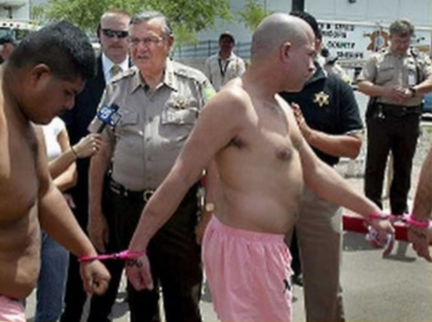
Ce jour là ,il s’est adressé aux prisonniers qui se plaignaient:
« Il fait entre 48 et 53 °en Irak et nos soldats y vivent aussi dans les tentes et doivent
marcher tous les jours en plein soleil avec tout leur équipement sur dos et en plus on leur tire dessus et le pire dans tout cela c’est qu’eux ils n’ont pas commis de crimes ….alors
Fermez vos grandes gueules! »

Slide 28
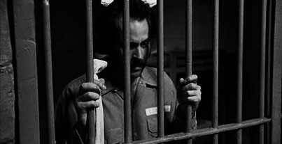
Vous avez compris la différence ??
C’est clair ! Nos Politiques dilapident notre argent pour le bien être de personnes qui recommenceront une fois libérées : à voler ,violer ,tuer etc…
Tandis que ce Shérif fait tout pour le bien de son état , fait passer en priorité ses administrés et fait payer ceux qui ne respectent pas la loi .
Je dis BRAVO !!!

Slide 29


http://angelmessager.vip-blog.com
Visitez mon blog
si vous le désirez

